Slide 1
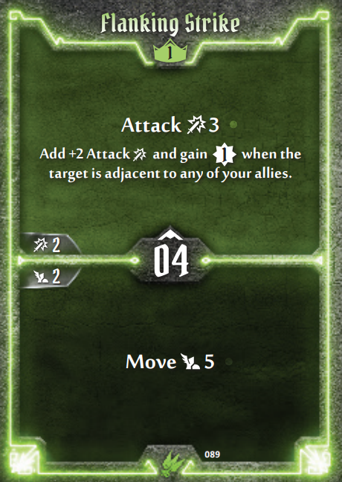

角色——卡牌
角色卡牌由上半部行動，下半部行動和中間的敏捷值三個部分組成
每個角色都擁有若干張卡牌，角色的行動由卡牌決定
卡牌技能後面的數字代表該技能的數值 如Attack 3指對目標造成3點傷害， 而move 5代表角色可至多移動5步

Slide 2
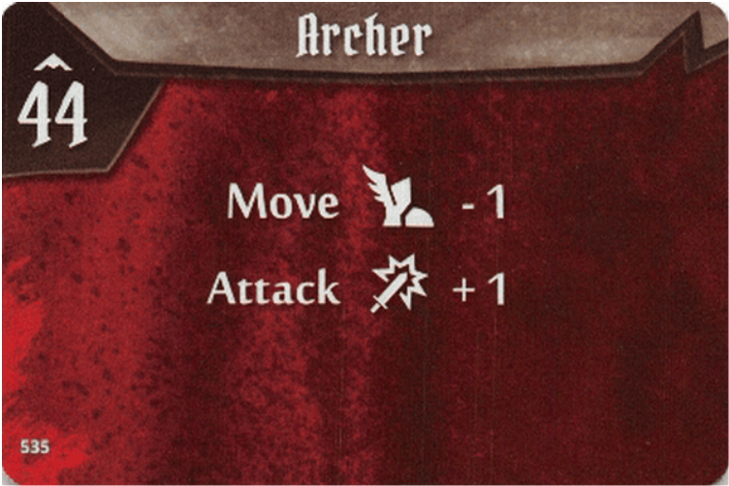

怪物——卡牌
卡牌由敏捷值、多條技能和重洗標記組成
每種怪物擁有6張卡牌，怪物的行動由卡牌決定
卡牌技能後面的數字代表該技能的調整值 如Attack +1表示怪物對目標造成本身基礎攻擊+1的傷害

Slide 3
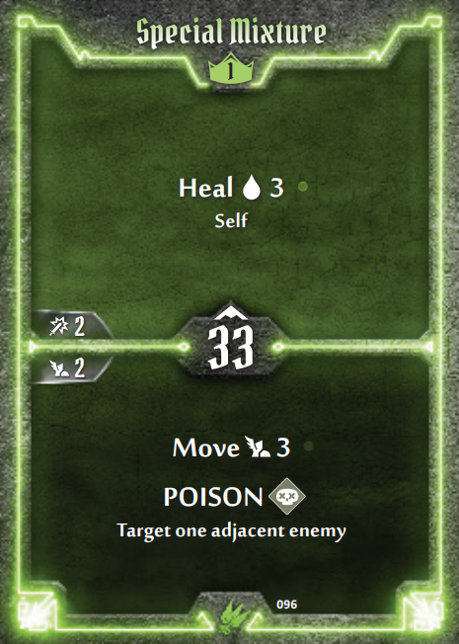

每輪流程(動作執行階段)
角色與怪物的操作有各自不同的模式

Slide 4
每輪流程-角色
從打出的牌中，選擇一張技能卡的上半部和另一張的下半部來執行（順序與以哪張作為敏捷值沒有關係）
由上往下依序執行技能卡內的動作
每執行完一張，則將該牌移動到棄牌堆
※舉例：本輪打出右邊兩張卡，有四種選擇
1. 走5步→回3血 2. 回3血→走5步 3. 走3步→打3點 4. 打3點→走3步

Slide 5
遊戲流程

Slide 6
遊戲流程
開始 新的遊戲
決定出場角色與要攜帶技能卡
決定劇本 (地圖)
選擇角色 起始位置
進行遊戲 (以輪進行)

Slide 7
每輪流程
1. 角色準備階段
角色出兩張手牌並決定敏捷值或 長休(特殊動作)
2. 怪物準備階段
為所有已出現的怪物種類翻一張行動卡
3. 動作執行階段
並依照角色與怪物的敏捷值決定所有人行動的先後順序 依照敏捷值由小的開始先動作
4. 回合結算階段
所有人執行完動作後進行結束計算

Slide 8
每輪流程(怪物準備階段)
依照所有角色和怪物的敏捷值，由小到大排序
若角色與怪物敏捷相同，則角色先動
若角色與角色敏捷相同，則看另一張敏捷值，小的先
若還是相同，則由角色代號字母序小的先
若怪物與怪物敏捷相同，則由怪物名字字母序小的先
怪物以種類進行排序，而非以每個怪物進行排序

Slide 9
每輪流程(動作執行階段)-角色
從打出的牌中，選擇一張技能卡的上半部和另一張的下半部來執行（順序與以哪張作為敏捷值沒有關係）
由上往下依序執行技能卡內的動作
每執行完一張，則將該牌移動到棄牌堆
※舉例：本輪打出右邊兩張卡，有四種選擇
1. 走5步→回3血 2. 回3血→走5步 3. 走3步→打3點 4. 打3點→走3步

Slide 10
每輪流程
1. 角色準備階段
角色出兩張手牌並決定敏捷值或 長休(特殊動作)
2. 怪物準備階段
為所有已出現的怪物種類翻一張行動卡
3. 動作執行階段
並依照角色與怪物的敏捷值決定所有人行動的先後順序 依照敏捷值由小的開始先動作
4. 回合結算階段
所有人執行完動作後進行結束計算

Slide 11
所有角色資料 共 m * (n + 2) + 1 行 | m （表示有m隻角色資料，1行）
 | 單一角色資料 共 n + 2 行 | 角色的基本資料（包含角色名稱、角色血量、角色起始手牌數量，1行）
 |  | n（表示此角色可選手牌有n張，1行）
 |  | 單一手牌資料 共 1 行 | 單張手牌內容（包含卡片編號、敏捷值、上半部技能敘述1、上半部技能敘述2…、一個-號、下半部技能敘述1、下半部技能敘述2…） 備註： -號是用來分隔上半部技能敘述和下半部技能敘述）

